Slide 1
Методы работы с лексикой на уроках английского языка
Учитель английского языка
МАОУ СОШ №42, г. Краснодар
Цыганкова Л. В.

Slide 2
Все лексические упражнения делятся на две категории, направленные на:
1) запоминание слова;
2) формирование сочетаний слов смыслового характера.

Slide 3
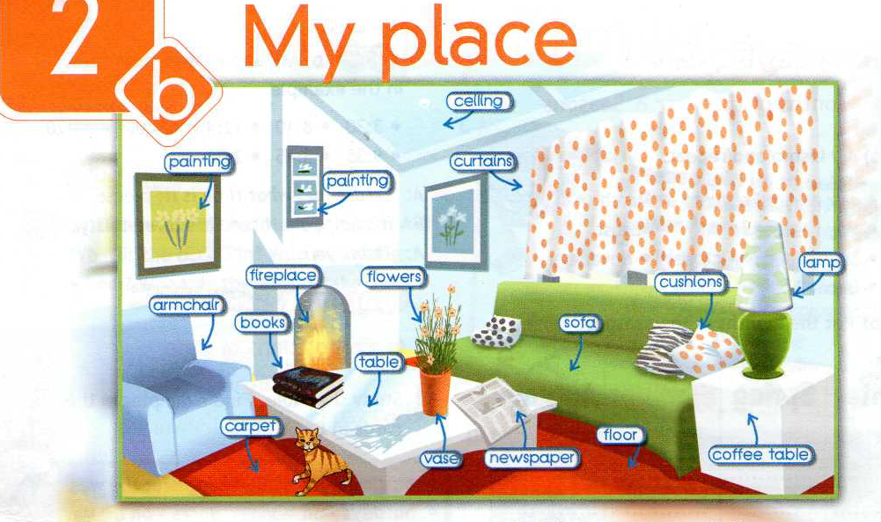
1 категория:
- Назвать изображенные на картинке предметы.
- Выбрать из ряда слов одно, соответствующее данной ситуации (теме) или одно лишнее.
- Образовать с выделенным словом другие предложения по образцу.

Slide 4
2 категория:
- Подобрать из "разнообразных" слов сочетания.
- Построить сочетания, означающие принадлежность данных предметов членам вашей семьи, вашим друзьям и т.д.

Slide 5
Три стадии процесса расширения словарного запаса:
ознакомление с новым материалом (введение и объяснение слов, словосочетаний);
тренировка в употреблении лексических единиц (первичное закрепление);
употребление лексических единиц (включение слов в речевую деятельность).

Slide 6
Методы и приемы работы с лексикой
Способы введения новых неизвестных слов:
Подстановочные упражнения – замена нового незнакомого иностранного слова другим, уже известным учащимся. (new - not old; big - not small)
Описательные упражнения – описываем понятие на иностранном языке, а потом называем это одним новым словом.
Использование предметов окружающего пространства.

Slide 7
Виды лексических упражнений на этапе тренировки лексики:
Бинго (лото) – карты бинго с иллюстрациями, которые нужно назвать. Для тех, кто умеет читать, можно сделать наоборот: написать на картах бинго названия предметов, а сами предметы показывать на карточках.
Упражнение на нахождение соответствий – ученики подбирают синонимы и антонимы, слово и его определение, картинку и её название.
Упражнение на заполнение пропусков – это может быть описание, слова песни, письмо или короткий рассказ с пропусками, которые нужно заполнить словами данными ниже.

Slide 8
На этапе применения лексики можно использовать различные упражнения:
•Описание предмета – учащиеся могут описать фотографию или рассказать о своем путешествии, сочинить рассказ или описать внешность своего друга, используя новую лексику.
• Угадай, о чем я думаю – учащийся использует новую лексику для описания того, о чем он думает, а другие учащиеся должны догадаться и ответить на вопрос, о чем же рассказал ведущий. Или игра наоборот – ведущий своими словами объясняет новое понятие или описывает предмет, а игроки используют новую лексику, чтобы ответить.

Slide 9
Методы и приемы изучения лексики:
1. Лексические игры:
Memory game (Игры на развитие зрительной памяти и знаний лексики);
Champion Game или «Снежный ком»;
«Цепочка слов».
2. Кроссворд и word search (головоломка).
3. Метод компьютерной техники и сети Интернет.
4. Песенный материал и стихотворения в качестве приема изучения иностранного языка.
5. Игры по аудированию.

Slide 10
Проработка активной лексики темы урока, путём постоянного обращения к слову - залог успеха речевой деятельности учащихся.
Спасибо за внимание!

